Slide 1
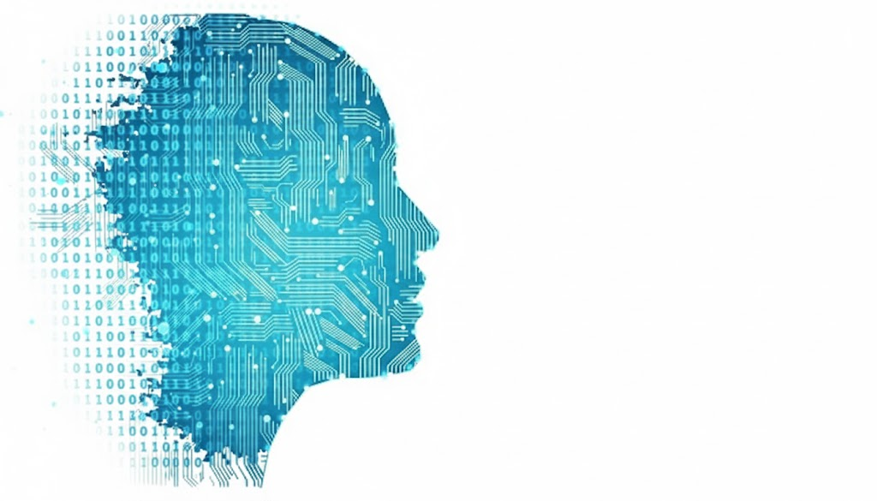
Yapay Zeka Nedir?
Yapay Zeka (YZ): Bilgisayarların insanlar gibi düşünmesini, öğrenmesini ve karar vermesini sağlayan teknolojiye denir.
Basitçe: Bilgisayarlara "akıl" vermek gibi düşünebilirsiniz!
Örnekler:
Sana film veya müzik öneren uygulamalar.
Sesli komutlarını anlayan asistanlar (Siri, Google Asistan).
Kendi kendine giden arabalar.

Slide 2
Yapay Zeka Uygulamaları Nasıl Çalışır?
Veri Toplama | YZ'nin öğrenmesi için çok fazla bilgi (veri) gerekir. (Örn: Binlerce kedi ve köpek fotoğrafı.)
Özellikleri Belirleme | YZ, verilerdeki farklılıkları (özellikleri) bulur. (Örn: Kedilerin sivri kulakları, köpeklerin farklı burun yapıları.)
Model Oluşturma | YZ, kurallar ve bağlantılar içeren bir "beyin" (model) oluşturur.
Modeli Test Etme | Yeni verilerle test edilir. Hata yaparsa, düzeltilir ve daha iyi öğrenmesi sağlanır.
Tahmin Yapma | Öğrendiklerini kullanarak, yeni bir durumda ne olacağını tahmin eder veya karar verir. (Örn: Yeni gösterilen bir fotoğrafın kedi mi, köpek mi olduğuna karar verir.)

Slide 3
Yapay Zekanın Alt Boyutları (YZ Ailesi)
Makine Öğrenmesi (MÖ)
Nedir? YZ'nin en önemli kısmı. Bilgisayarın öğrenmesini ve tecrübeyle daha iyi hale gelmesini sağlar.
Örnek: E-postalarının spam (istenmeyen) olup olmadığına karar vermesi.
Derin Öğrenme (DÖ)
Nedir? Makine Öğrenmesinin daha gelişmiş bir şeklidir. İnsan beynine benzer yapılar kullanır.
Örnek: Yüz tanıma, karmaşık görüntülerdeki detayları ayırt etme.
Doğal Dil İşleme (DDİ)
Nedir? Bilgisayarların insan dilini (konuşma ve yazma) anlaması, çevirmesi ve üretmesi.
Örnek: Google Çeviri, metin yazan sohbet robotları (chatbotlar).

Slide 4
Yapay Zekanın Alt Boyutları (YZ Ailesi)
Bilgisayarla Görü
Nedir? Bilgisayarların kameralardan gelen görüntüleri veya videoları görmesi ve anlaması.
Örnek: Fabrikada hatalı ürünleri tespiti, yüz tanıma.
Robotik
Nedir? Gerçek dünyada iş yapabilen fiziksel robotların yapay zeka ile kontrol edilmesi.
Örnek: Otomasyon yapan endüstriyel robotlar, temizlik robotları.
Uzman Sistemler
Nedir? Belirli bir alanda (örneğin tıp veya hukuk) bir uzmanın bilgisini taklit eden sistemler.
Örnek: Doktorlara hastalık teşhisinde yardımcı olan programlar.

Slide 5
Yapay Zeka ve Güvenlik
Yapay zekayı kullanırken hem harika özelliklerinden faydalanmalı hem de dikkatli olmalıyız.

Slide 6
Yapay Zeka Kullanırken Dikkat Edilmesi Gereken Hususlar
Gizlilik: YZ uygulamalarına verdiğiniz kişisel bilgilerinizi (adınız, fotoğrafınız vb.) kimsenin kötüye kullanmaması için dikkatli olun.
Doğruluk: YZ'nin verdiği bilgilerin her zaman doğru olmayabileceğini unutmayın. Önemli kararlar alırken bilgiyi başka kaynaklardan kontrol edin.
Bağımlılık: YZ'nin sizin için her şeyi yapmasına izin vermeyin. Kendi düşünme ve problem çözme yeteneğinizi kullanmaya devam edin.
Kötüye Kullanım: YZ araçlarını başka insanlara zarar vermek veya okul kurallarını çiğnemek için kullanmayın.

Slide 7
Yapay Zeka Kullanırken Karşılaşabileceğiniz Sorunlar
Yanlış Kararlar: YZ, yanlış veya eksik verilerle eğitilirse hatalı veya önyargılı kararlar verebilir.
Gizlilik İhlali: YZ sistemleri çok fazla veri topladığı için, bu verilerin çalınma riski olabilir.
Güvenlik Açıkları: Kötü niyetli kişiler YZ sistemlerini kandırarak yanlış işler yapmasını sağlayabilir.
İş Kaybı Korkusu: Bazı işler robotlar ve YZ tarafından yapılmaya başlanabilir (ama yeni YZ işleri de ortaya çıkacaktır!).

Slide 8
Sorular
Kelime işlemci programına bir örnek verin.
Microsoft Word veya Google Dokümanlar.
Görselde renk uyumu ne anlama gelir?
Seçilen renklerin birbirini rahatsız etmemesi ve görsel olarak hoş görünmesidir.

Slide 9
Sorular
Sunumda sadelik (az detay) neden önemlidir?
İzleyicinin ana konuya odaklanmasını sağlamak için.
Evimizdeki kablosuz (Wi-Fi) internet bağlantısı bir ağ mıdır?
Evet, evimizdeki cihazları birbirine bağlayan bir yerel ağdır.

